Slide 1


Publikacijų registracijos forma mokslininkams
https://www.vdu.lt/cris/handle/20.500.12259/61312

Slide 2

Publikacijų registravimo būdai
Pristatyti popierinę kopiją į biblioteką.
Elektroniniu būdu: https://knygos.vdu.lt/ https://www.vdu.lt/cris/handle/20.500.12259/61312
Atsiųsti el. paštu pdb@bibl.vdu.lt užpildytą registracijos formą
Publikacijų, išleistų Universitete, pateikti nereikia.

Slide 3

Publikacijų pateikimas bibliotekoje
Pateikiama pati publikacija arba kopija:
knygos – antraštinio lapo abiejų pusių, turinio ir metrikos kopijos;
knygos dalies – leidinio, kurioje yra publikacija, antraštinio lapo abiejų pusių, turinio bei knygos dalies pirmo ir paskutinio puslapių kopijos;
straipsnio – žurnalo ar konferencijos pranešimų medžiagos, kurioje yra straipsnis, antraštinio lapo abiejų pusių, turinio bei viso straipsnio kopijos;
meno publikacijos – renginio programėlė, kurioje nurodytas atlikėjas ar kūrėjas.

Slide 4
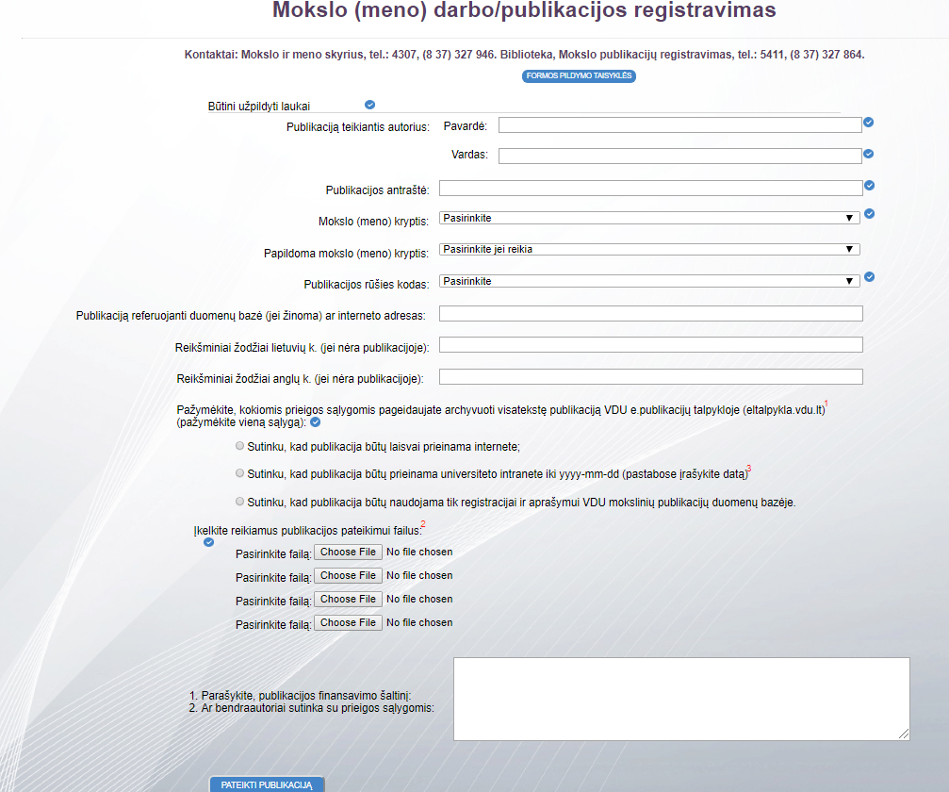
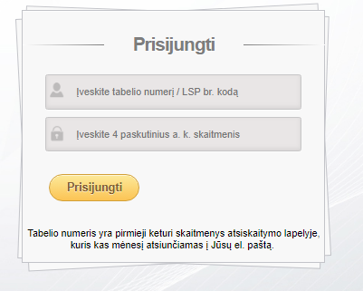
Publikacijų pateikimas el. būdu
https://knygos.vdu.lt/

Slide 5

Mokslininkų pateikiama informacija
Publikacijos autoriaus pavardė, vardas;
publikacijos pavadinimas;
mokslo kryptis;
publikacijos rūšis.
Papildomai mokslininkai gali nurodyti:
publikaciją referuojančias duomenų bazes (jei jos žinomos);
3–5 reikšminius žodžius lietuvių ir anglų kalbomis (jei jų nėra prie publikacijos);

Slide 6
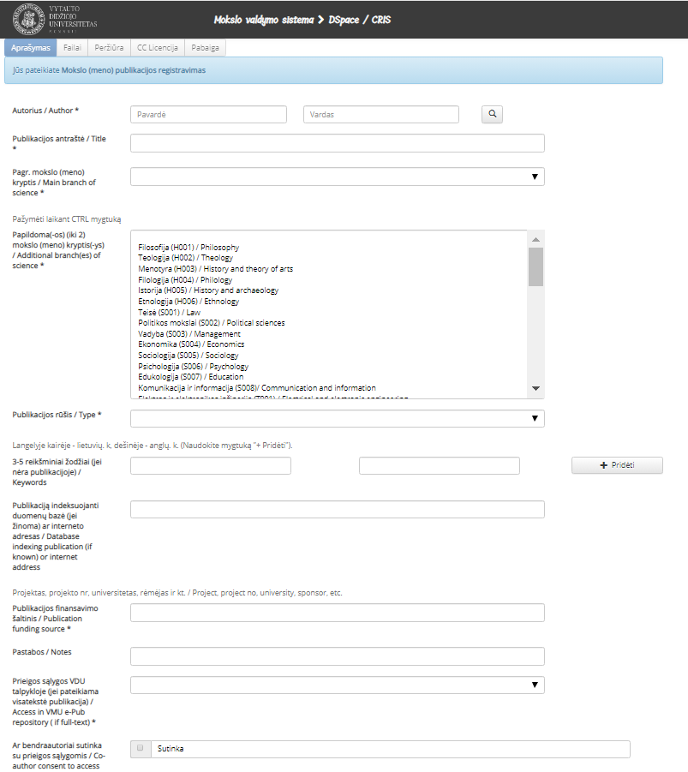
Nauja registracijos forma VDU CRIS
https://www.vdu.lt/cris/handle/20.500.12259/61312
Sudaromos galimybės:
Nurodyti pilno teksto prieigos sąlygas;
nurodyti, ar bendraautoriai sutinka su prieigos sąlygomis;
pasirinkti kūrybinių bendrijų (creative commons) licenciją;
nurodyti publikacijos finansavimo šaltinį.
Registracijos forma yra lietuvių ir anglų kalbomis

Slide 7
Ačiū

